Slide 1
第2章 Linux常用操作命令
本章要点
Linux的功能结构
Linux的常用操作命令

Slide 2
2.1 文件系统原理
2.1.1 MINIX文件系统
MINIX文件系统与标准UNIX文件系统基本相同，由6部分组成：
1. 引导块
2. 超级块
3. i节点位图
4. 逻辑块位图
5. i节点
6. 数据区（盘块）

Slide 3
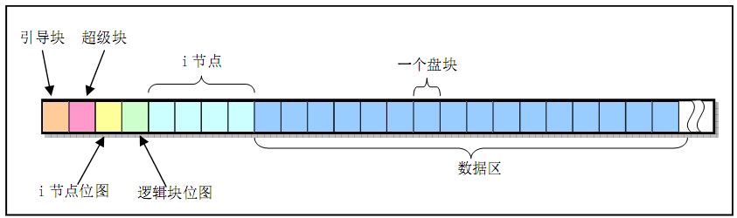
1. 盘块、逻辑块
盘块： 物理磁盘划分的基本单位
逻辑块：文件系统进行数据操作的基本单位
关系： 1逻辑块 = n 盘块（n=1,2,3…）
磁盘大小： 360K
盘块大小： 1K 盘块数量： 360
逻辑块大小：1K 逻辑块数量：360
包含操作系统内核镜像

Slide 4
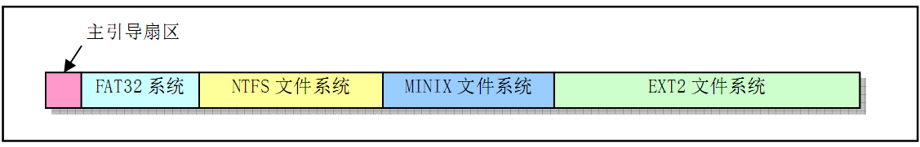
2. 引导块（引导扇区）
存放引导程序和分区表，计算机上电后由ROM BIOS加载进内存执行：
调用BIOS，读取硬件信息；
进行硬件初始化（开启A20地址线，设置中断控制器等）；
加载文件系统中的操作系统内核映像；

Slide 5
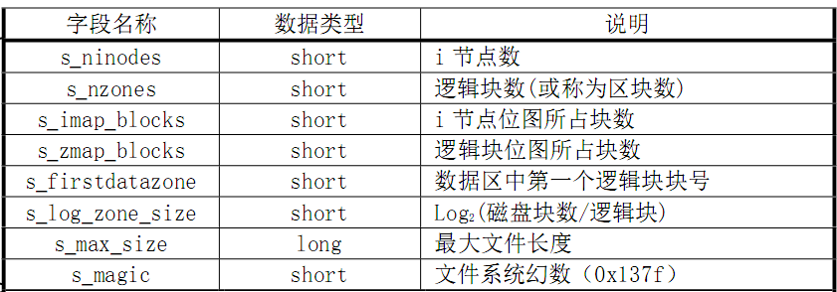
3. 超级块
存放文件系统的相关信息：
内核加载文件系统时，会将其超级块复制到内存中的超级块表super_block[]中,并对超级块的结构进行扩展：

Slide 6
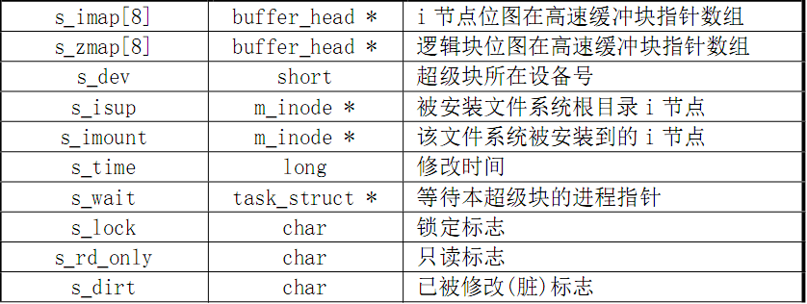
超级块扩展后增加的字段：

Slide 7
4. 逻辑块位图
描述盘上每个盘块的使用情况，每个位依次代表盘上数据区中的一个盘块：
位0：不使用
位1：数据区中的第1个盘块
位2：数据区中的第2个盘块
位3：数据区中的第3个盘块
高位
低位
1
…
0
0
0
1
1
0
1
占用
空闲
逻辑块位图占：8×1024×8字节=65536位
…
…
…
MINIX 1.0 支持 65536×1KB=64MB 的磁盘
…
…
…
…
…

Slide 8
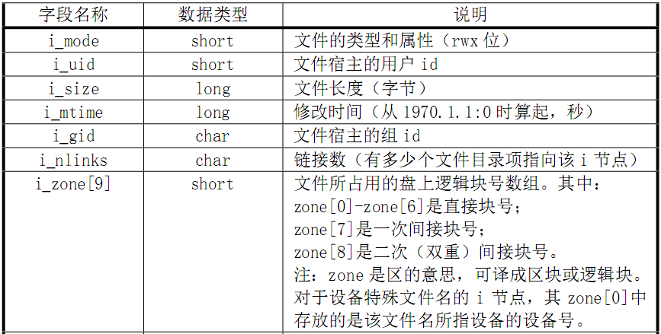
5. i节点
每个文件或目录名都有一个对应的i节点。i节点结构中存放着文件或目录的相关信息：
内核加载文件系统时，会将i节点复制到内存中,并对i节点的结构进行扩展：

Slide 9
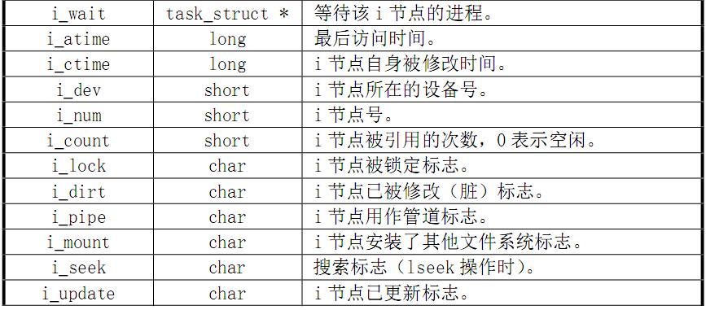
i节点扩展后增加的字段：

Slide 10
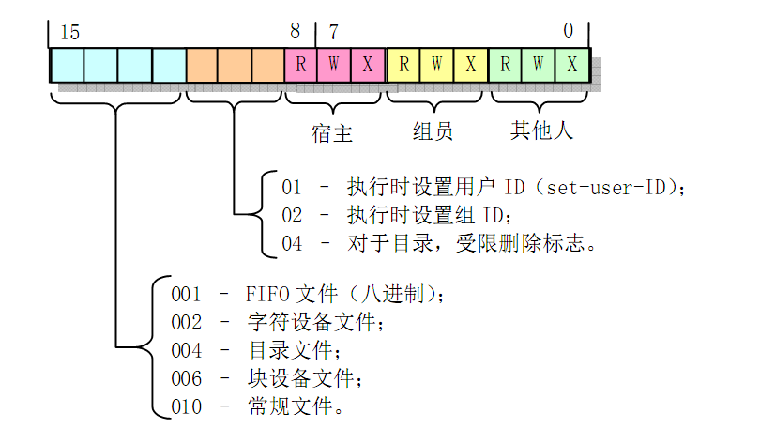
i_mode字段 用来保存文件的类型和访问属性：
0-8 位：文件访问权限
9-11 位：执行文件时设置的信息
12-15 位：保存文件类型

Slide 11
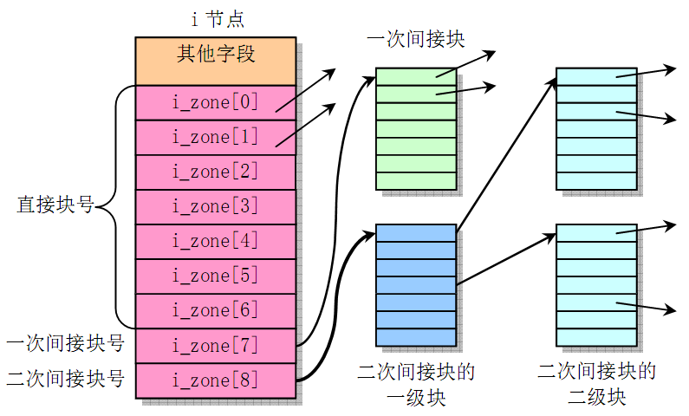
i_Zone字段（逻辑块号数组）用来保存i节点对应的文件所占用的数据块块号：

Slide 12
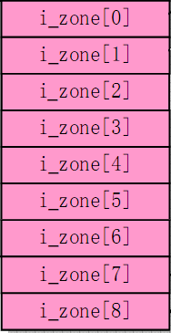
（文件 i节点）映射（文件数据块）：
文件： txt1
块号：3
No.1
块号：3
No.2
块号：5
块号：5
No.3
块号：7
块号：7
No.4
块号：28
块号：28
块号：8
No.5
块号：8
块号：29
No.6
块号：29
块号：13
No.7
块号：13
块号：290
17,68,129
块号：290
No.8
块号：17
1次间接块
No.9
块号：68
No.10
块号：129

Slide 13
6. i节点位图
描述盘上所有i节点的使用情况，每个位依次代1个i节点：
位0：不使用
位1：第1个i节点
位2：第2个i节点
位3：第3个i节点
高位
低位
1
…
0
0
0
1
1
0
1
占用
空闲
…
…
i节点位图占：8×1024×8字节=65536位，可管理65536-8=65528个i节点
…
…
…
…
…
…

Slide 14
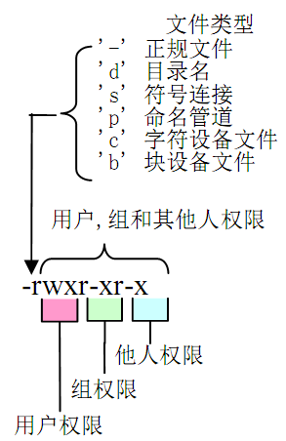
文件类型属性
普通文件（‘-’）：
包括源程序文件，二进制执行文件，文档以及脚本文件等。
目录文件（‘d’）：
在Unix文件系统中也作为一种文件，包含其他目录和文件。
字符设备文件（‘c’）：
用于以操作文件的方式访问字符设备，如终端，内存设备以及网络设备。
块设备文件（‘b’）：
用于以操作文件的方式访问块设备，如硬盘软盘等。
管道文件（‘p’）：
用于进程间的通信。
符号链接文件（‘s’）：
一个文件的不同名“镜像”，对链接文件的操作等同于对原文件的操作，删除链接文件不影响被链接的原文件。

Slide 15
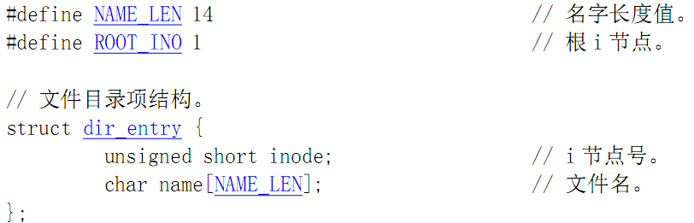
目录项
每个文件或目录都有对应的目录项，用来绑定其文件名和对应的i节点号：
根目录“/” 固定对应1号i节点。

Slide 16


对于一个目录A来说，其所有子目录和子文件所对应的目录项都存储在目录文件A的数据块中
i节点 1
盘块 23
根目录 “/ ”
目录项
目录项
目录项
查找 /bin/txt2 过程：
i_zone[0]
i节点 18
i节点 8
i节点 6
user
bin
txt1
/
i节点 8
盘块 19
user
bin
txt1
目录 “bin”
目录项
目录项
目录项
i_zone[0]
i节点 25
i节点 25
i节点 77
S_txt2
h_txt2
txt2
txt2
h_txt2
s_txt2
i节点 25
i节点 77
文件 “txt2”
文件 “s_txt2”
盘块：61
i_zone[0]
No.1
盘块：3
i_zone[0]
/bin/txt2
i_zone[1]
No.2
盘块：65
i_zone[2]
No.3
盘块：63

Slide 17
硬链接：硬链接文件和原文件具有相同的i节点，指向相同的文件数据，对硬链接文件的操作和对原文件的操作完全相同；硬链接不能跨域文件系统，不能针对目录。
软链接（符号链接）：软链接文件具有自己的i节点，软链接文件在自己的i节点中存储原文件的“绝对路径”；软链接可以跨域文件系统，可以针对目录。
i节点中的链接计数字段i_nlinks中记录着指向该i节点的目录项数（即文件的硬链接计数值）， i_nlinks=0，文件就被删除

Slide 18
/
当前目录项 “.”
user
bin
txt1
父目录项 “..”
S_txt2
h_txt2
txt2
i节点 1
盘块 23
根目录 “/ ”
目录项
目录项
目录项
i_zone[0]
i节点 18
i节点 8
i节点 6
user
bin
txt1
i节点 8
盘块 19
目录 “bin”
目录项
目录项
目录项
目录项
目录项
i_zone[0]
i节点8
i节点 1
i节点 25
i节点 25
i节点 77
.
..
txt2
h_txt2
s_txt2

Slide 19
2.2 文件系统的建立和使用
磁盘分区（低级格式化）
分区上建立文件系统（高级格式化）
操作系统挂载文件系统

Slide 20
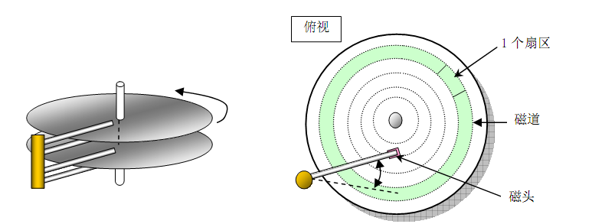
2.2.1 磁盘分区
磁盘结构
Disk /dev/sda: 21.5 GB
255 heads 磁头 数量
63 sectors/track 扇区 数量
2610 cylinders 柱面 数量
柱面容量 = 磁头数×扇区数 = 255 * 63 * 512 = 8225280 bytes
磁盘大小 = 柱面数×柱面容量

Slide 21
磁盘分区概念
扩展分区 （4）
引导扇区MSR
引导程序
分区表
主分区（1）
主分区（2）
主分区（3）
逻辑分区（5）
逻辑分区（6）
…
逻辑分区（n）
磁盘分区由主分区、扩展分区（包含逻辑分区）组成
主分区（包括扩展分区）编号是从1-4
逻辑分区 编号是从5开始

Slide 22
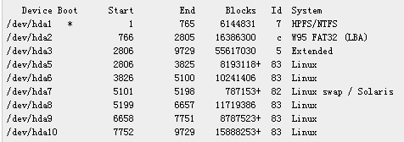
主分区
逻辑分区
由于引导程序只能放在主分区上，所以磁盘至少要有一个主分区作为启动分区

Slide 23
磁盘分区/建立文件系统/使用文件系统
1.创建“虚拟硬盘”文件 Disk.vdi
2. 在虚拟机中加载 Disk.vdi
3.利用fdisk命令 对“虚拟硬盘”进行分区
4.利用mkfs命令 在分区上建立文件系统
5.利用mount/unmount命令 挂载/卸载文件系统
6.利用 etc/fstab文件 实现文件系统自动挂载

Slide 24
etc/fstab
# <file system> <mount point> <type> <options> <dump> <pass>
proc /proc proc nodev,noexec,nosuid 0 0
# / was on /dev/sda2 during installation
UUID=1dfc857c-533f-4588-9f33-75751cb5fe1e / ext4 errors=remount-ro 0 1
# swap was on /dev/sda5 during installation
UUID=a118962c-8fcb-42ae-9ea5-f108f7d6076f none swap sw 0 0
C盘 /home/qld/硬盘/C盘 vboxsf rw,gid=100,uid=1000,auto 0 0
/dev/sdb1 /home/qld/硬盘/ShareDisk ext4 rw,suid,exec,auto,nouser,async 0 0

